Slide 1
REDIGEONS UNE « CARTE CADEAU » en PS/MS/GS
Sabine TESSIER , IEN préélémentaire

Slide 2
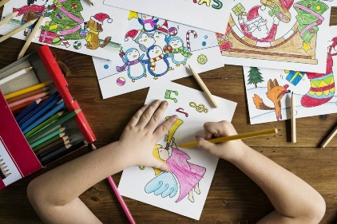
MOT AUX ENSEIGNANTS
CARTE- CADEAU
_______
________
Les personnes isolées, âgées, seules, en maisons de retraite, en résidences séniors, à l’hôpital ou tout simplement les grands-parents éloignés, voire des soignants, seront ravis de recevoir une « carte cadeau » , symbole de solidarité.
Outre le fait que l’écrit aura un but utilitaire, l’enfant donnera du sens à ce qu’il fera et se sentira utile car il fera plaisir à la personne qui recevra la carte. Fabriquer une carte cadeau répond à l’un des domaines d’enseignement de la maternelle: agir, s’exprimer, comprendre à travers les activités artistiques . De plus l’élaboration de la carte répond à 2 des 4 priorités pour renforcer les fondamentaux: lire, écrire, compter et respecter l’autre.
Une étude publiée ce 20 mars 2020 dans le « New England Journal » précise que le coronavirus a une durée de vie de 5 jours maximum sur le papier. Par conséquent, nous vous conseillons d’attendre 3 ou 4 jours avant d’expédier le courrier pour éviter tout risque de contamination.
Ce projet riche en perspectives, peut également, être proposé à des enfants scolarisés à l’école élémentaire.

Slide 3
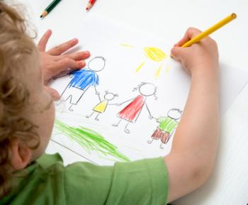
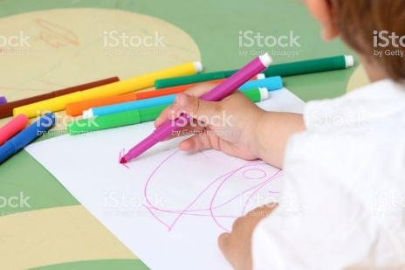
MOT AUX PARENTS
CARTE- CADEAU
_______
________
Les personnes isolées, âgées, seules, en maisons de retraite, en résidences séniors, à l’hôpital ou tout simplement les grands-parents éloignés, voire des soignants, seront ravis de recevoir une « carte cadeau » rédigée par votre enfant, symbole de solidarité.
Le dessin et/ou l’écrit peuvent être des moyens de faire baisser le niveau de stress de votre enfant. Envoyer un courrier à quelqu’un, c’est aussi lui montrer qu’on pense à lui, c’est lui témoigner sa sympathie ou son amour. C’est pour votre enfant une façon d’exprimer ses émotions.
En fonction de son âge et de ses compétences votre enfant pourra simplement dessiner (PS), associer un mot (MS) , une phrase recopiée (GS par exemple). Il est également possible pour les plus petits de vous dicter le message qu’ils souhaitent transmettre.
Il faudra penser à indiquer vos coordonnées sur l’enveloppe pour être éventuellement recontacté.
Une étude publiée ce 20 mars 2020 dans le « New England Journal » précise que le coronavirus a une durée de vie de 5 jours maximum sur le papier. Par conséquent, nous vous conseillons d’attendre 3 ou 4 jours avant d’expédier le courrier pour éviter tout risque de contamination.
Si vous avez des enfants scolarisés à l’école élémentaire, n’hésitez pas à les associer à ce projet!.

Slide 4
CARTE- CADEAU
……………………………………………………..
…………...………………………………………..
………………………………………………………
…..………………………………………………...

Slide 5
Message de la part de : __________________________
__________________________________________________________________
__________________________________________________________________
__________________________________________________________________
Mon adresse: ______________________________________________________
Mon téléphone: ___________________________________________________

